Slide 1
«Роль Точки Роста в профессиональном самоопределении обучающихся»
МБОУ СШ №5

Slide 2
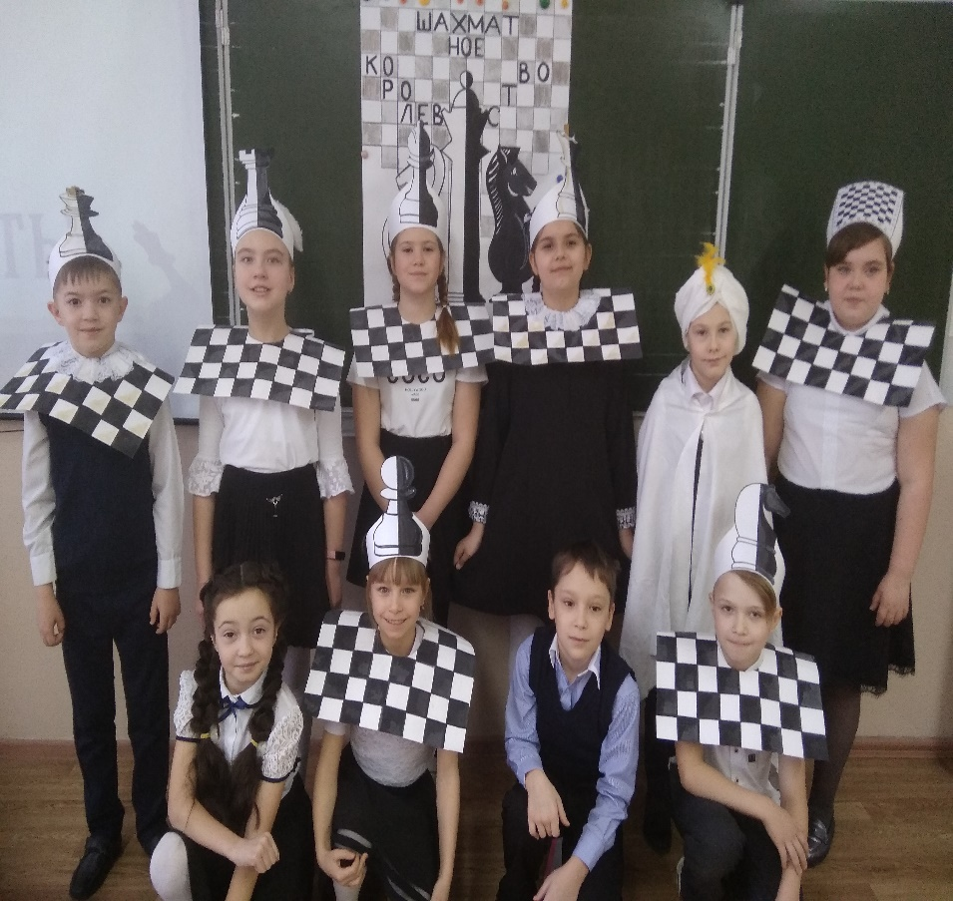
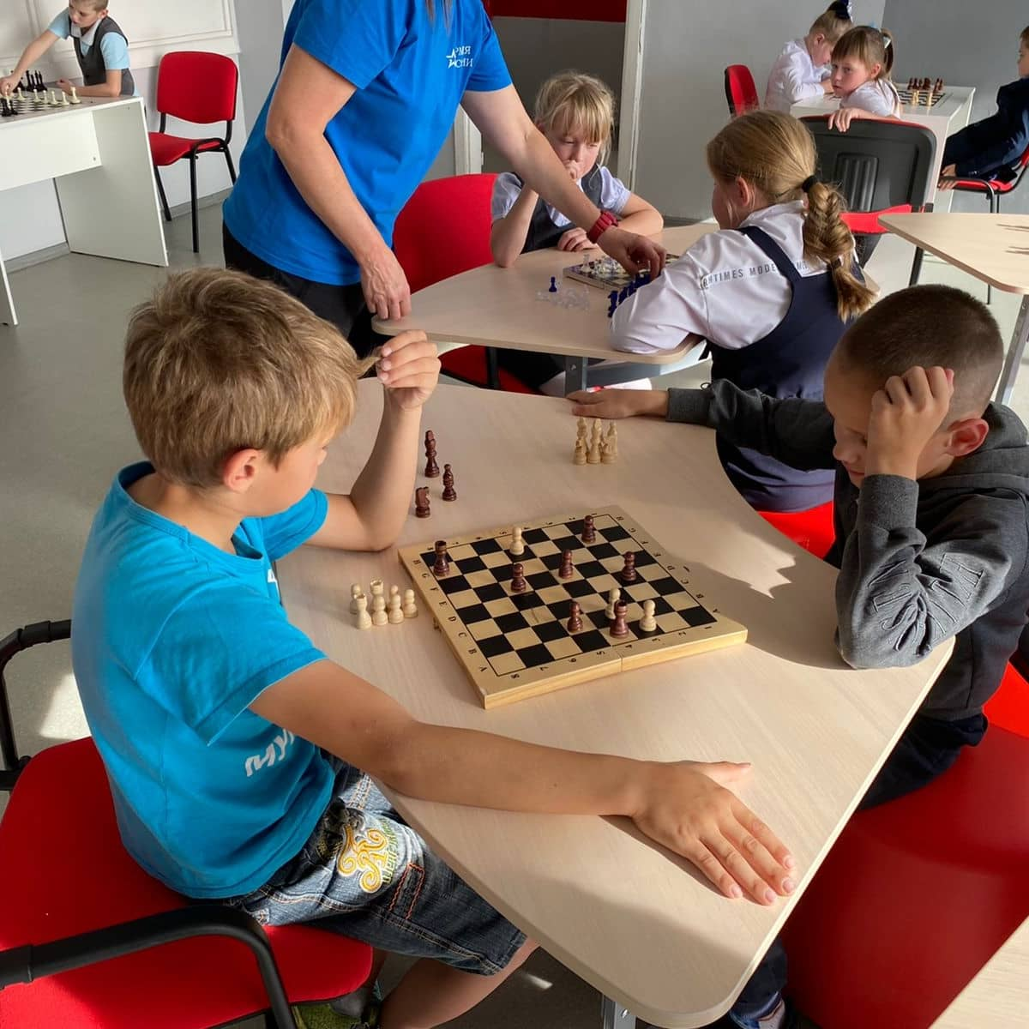
Центры «Точка роста» создаются на базе школ и обеспечивают доступ к новым формам образования детям. Внеурочная деятельность

Slide 3
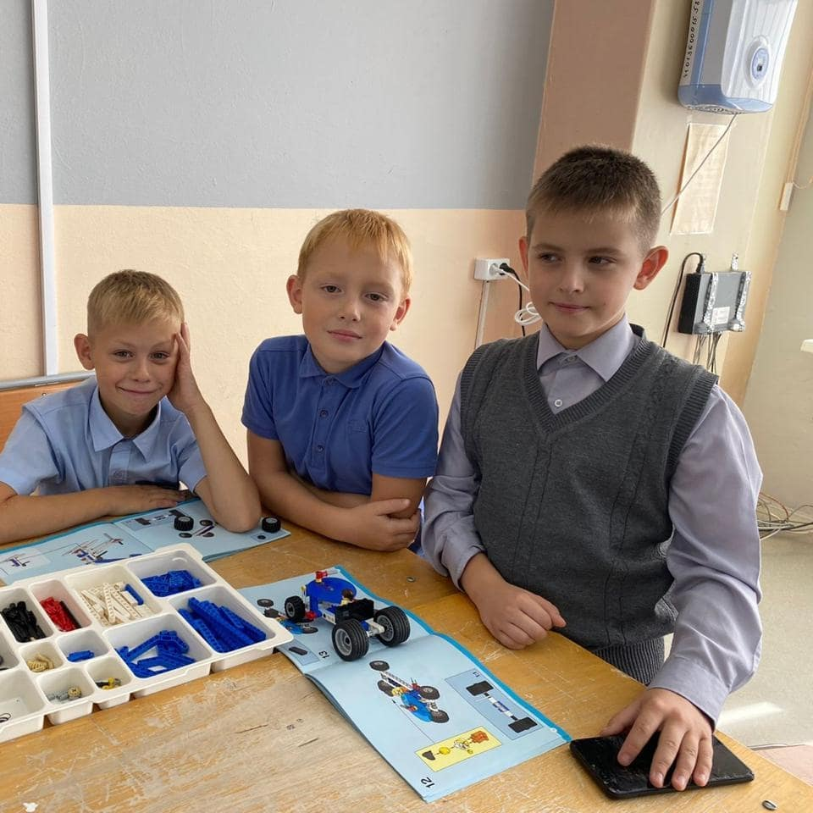
«Робототехника»

Slide 4
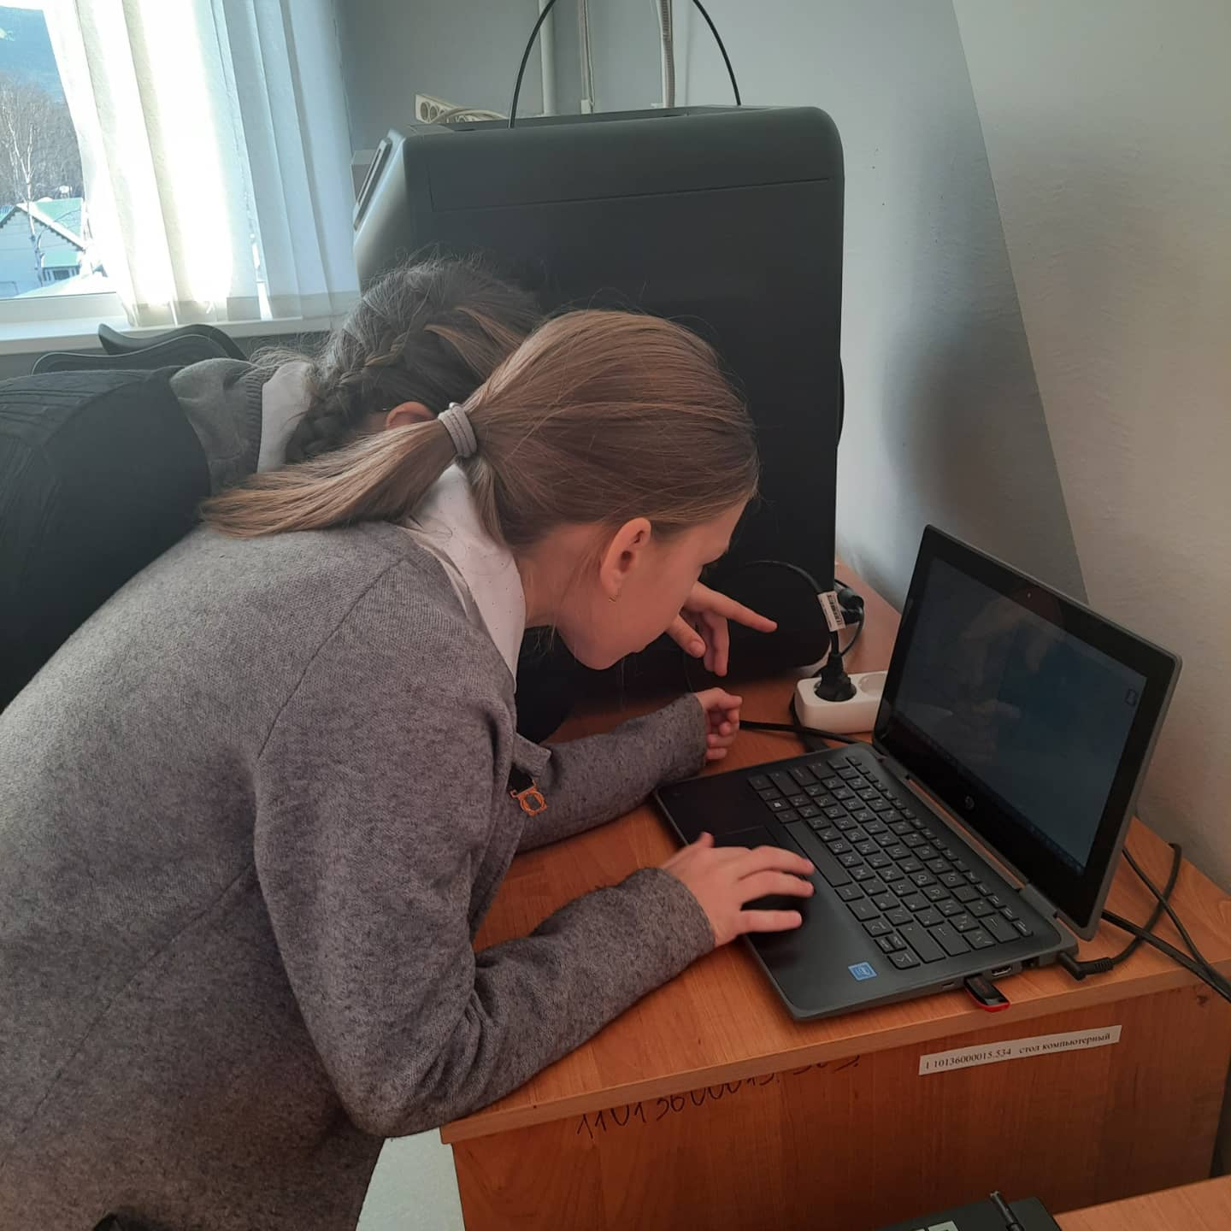
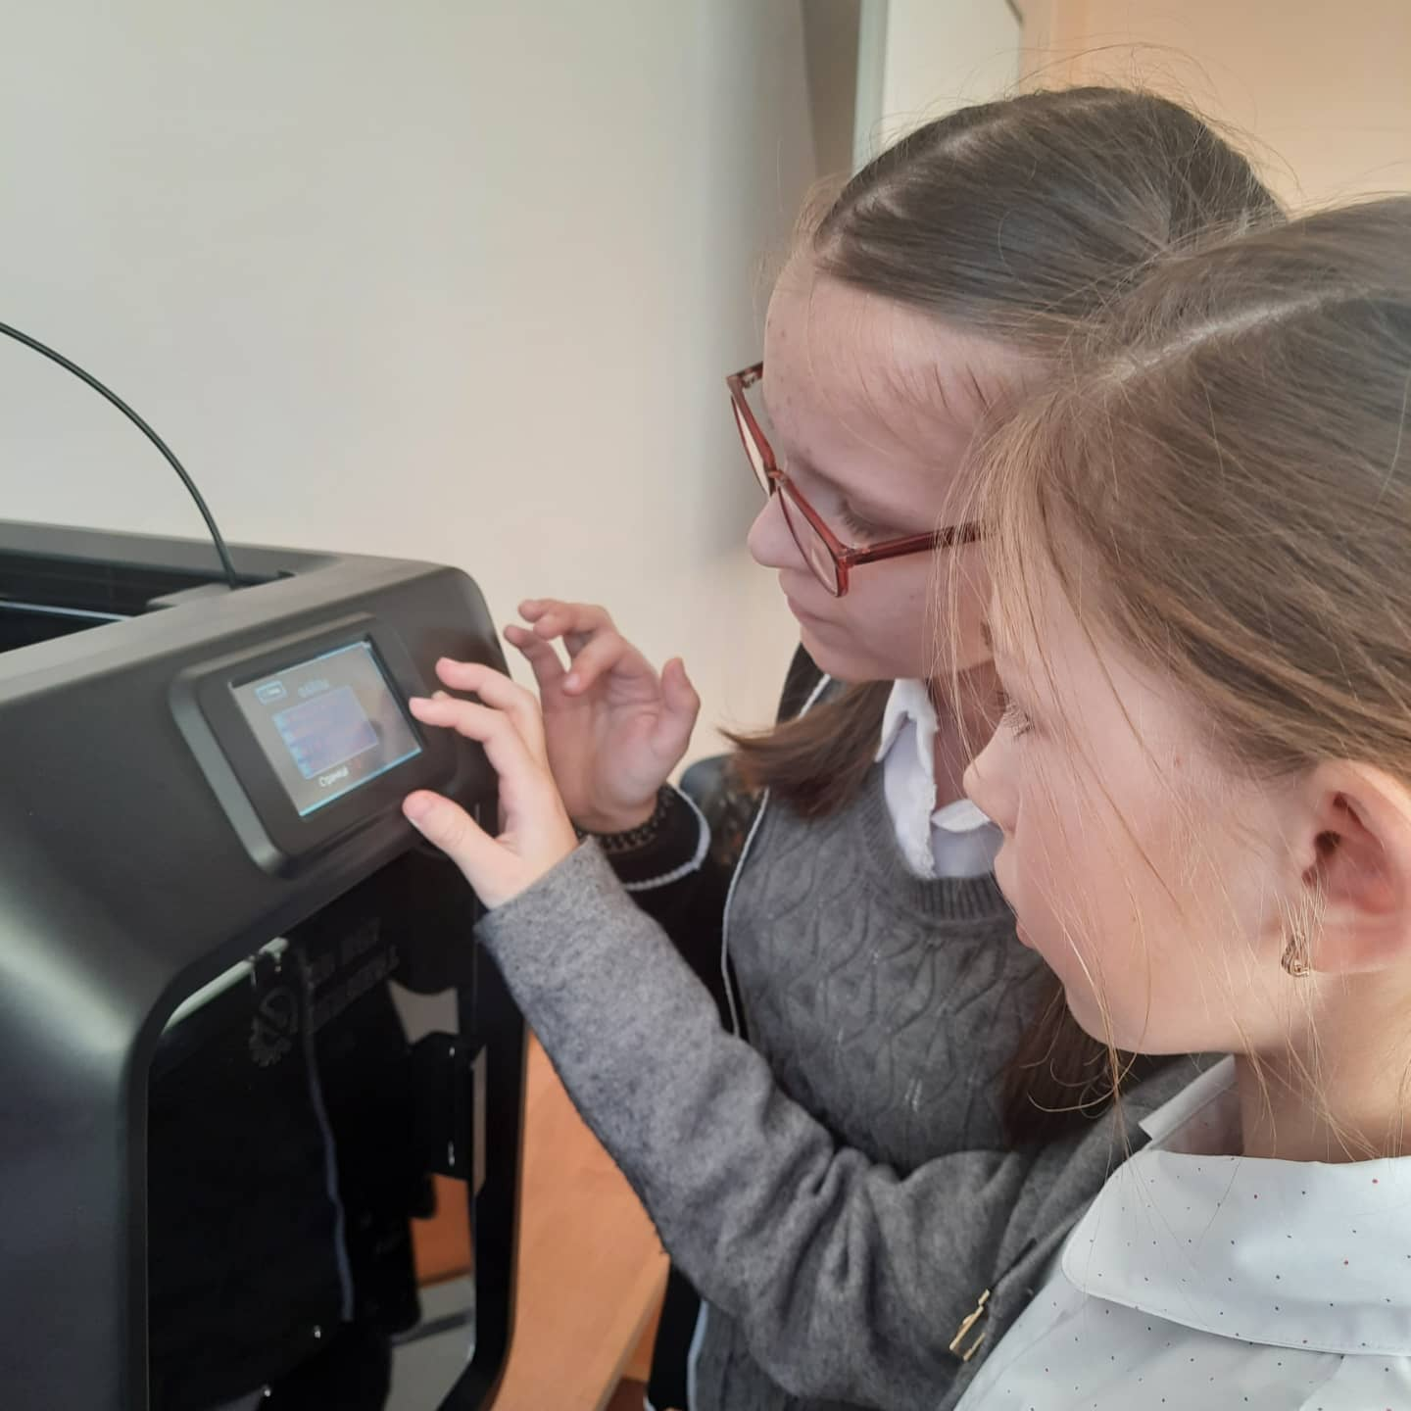
Проектная деятельность

Slide 5
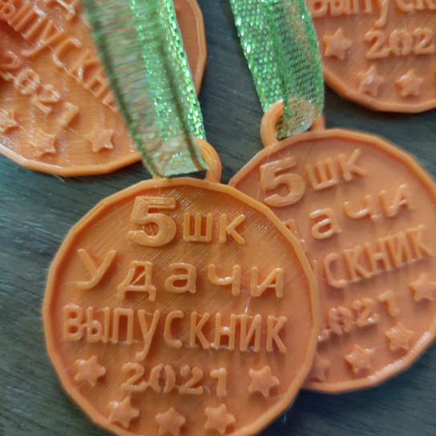
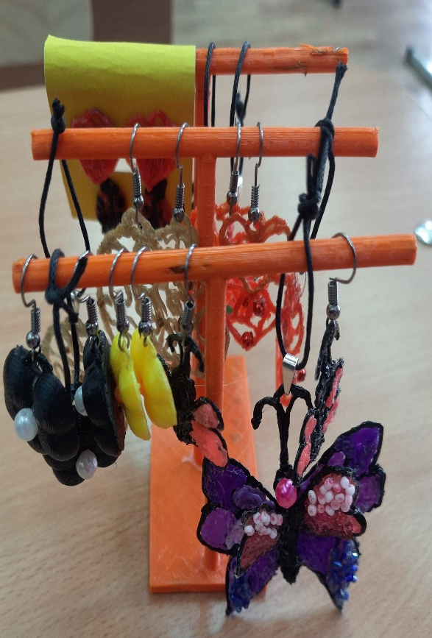

Slide 6
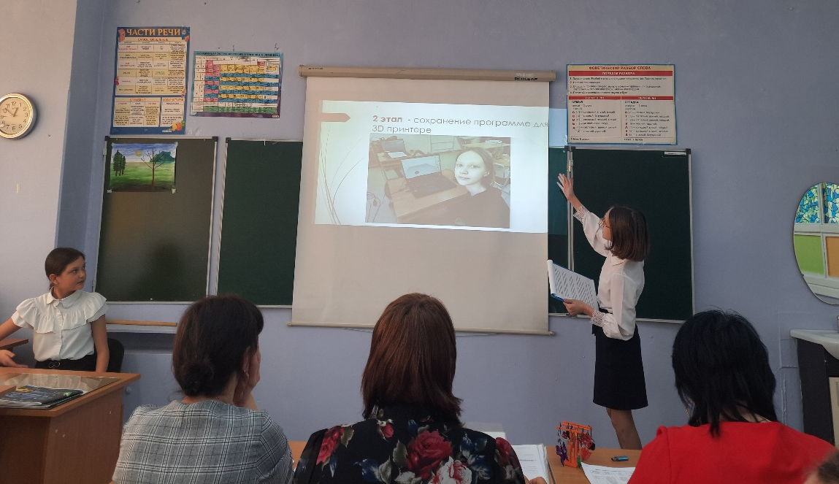
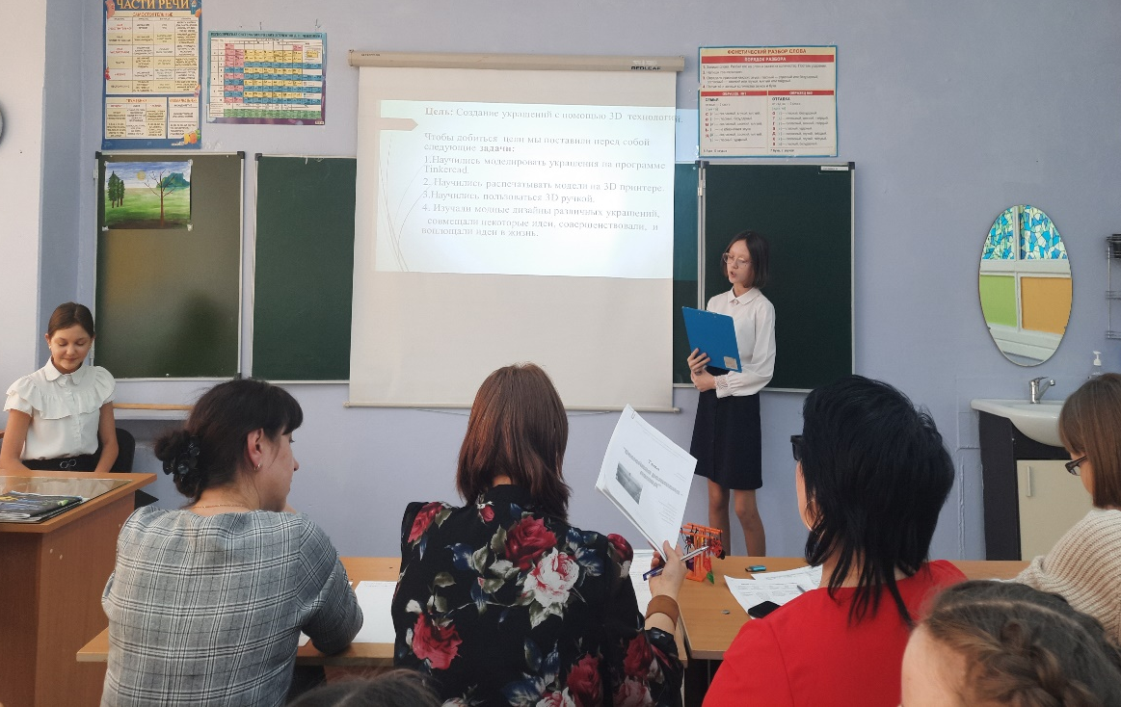
Защита проектов

Slide 7
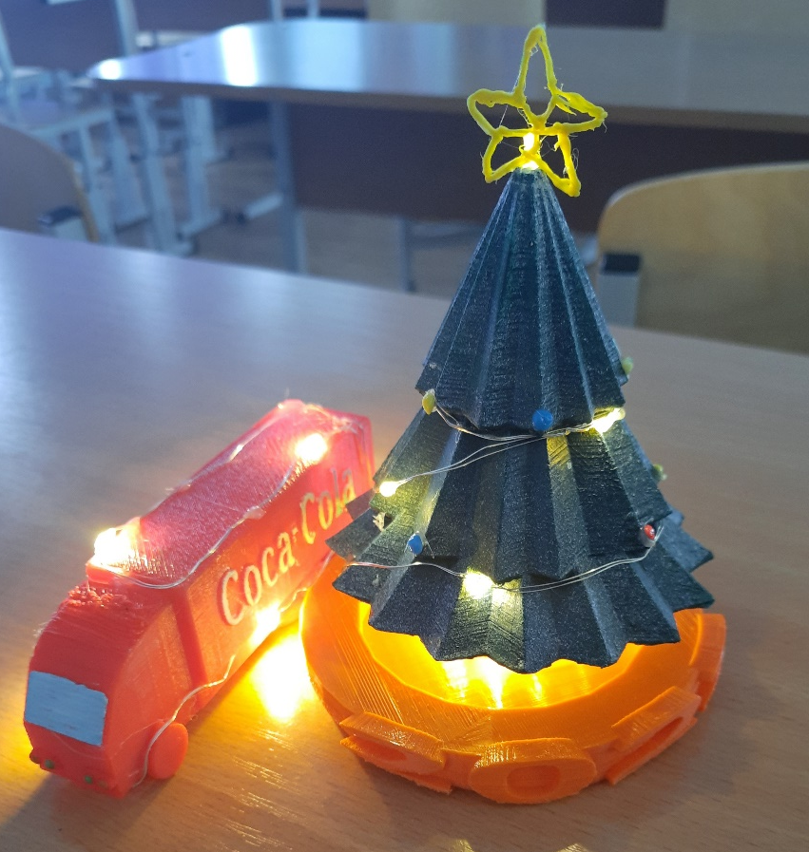
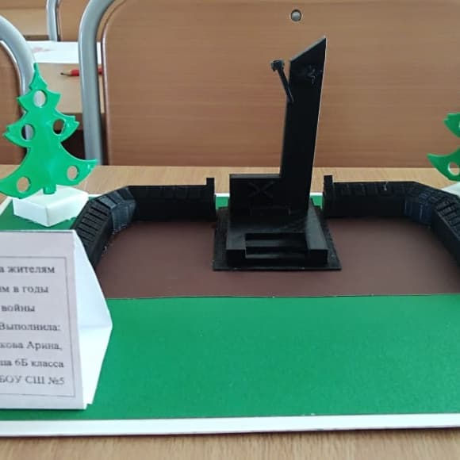
Участие в конкурсах

Slide 8
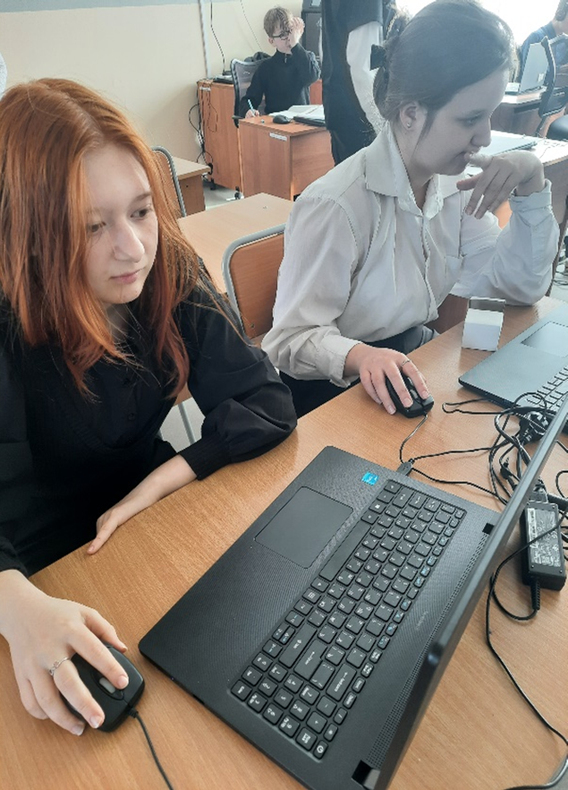
«Фотошоп»

Slide 9
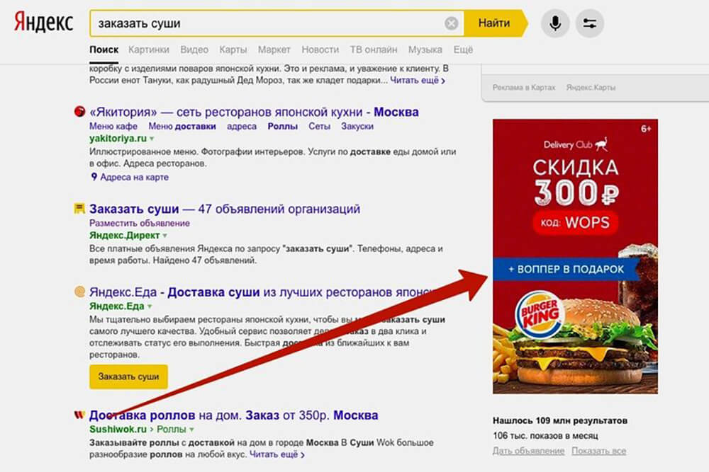
Реклама в интернете

Slide 10
Дистанционные занятия с IT Куб г. Хабаровск.
3D моделирование, 3D печать
Профессии
- Гейм – дизайнер
Графический дизайнер
Ландшафтный дизайнер
Дизайн интерьера
и другая дизайнерская деятельность, связанная с 3D моделированием.

Slide 11
«Телецентр»
Профессия
Журналист
Фото, видеорепортажи, изготовление журнала со статьями о школьных событиях и новостях, интервью.

Slide 12
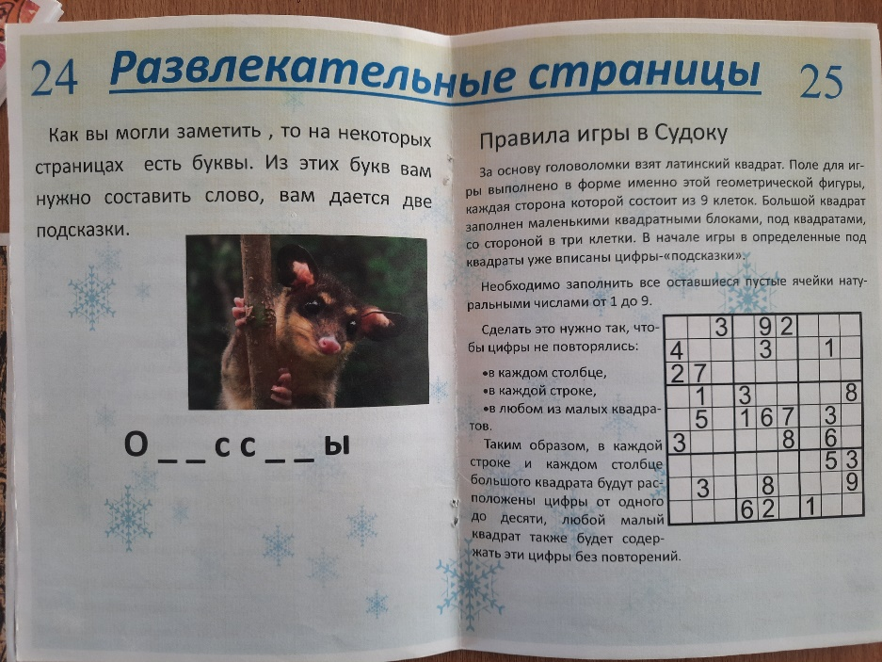
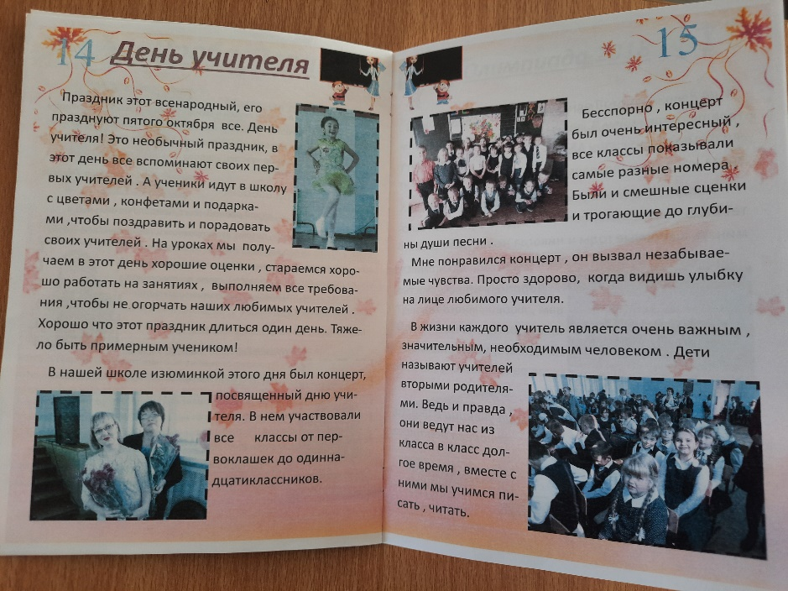
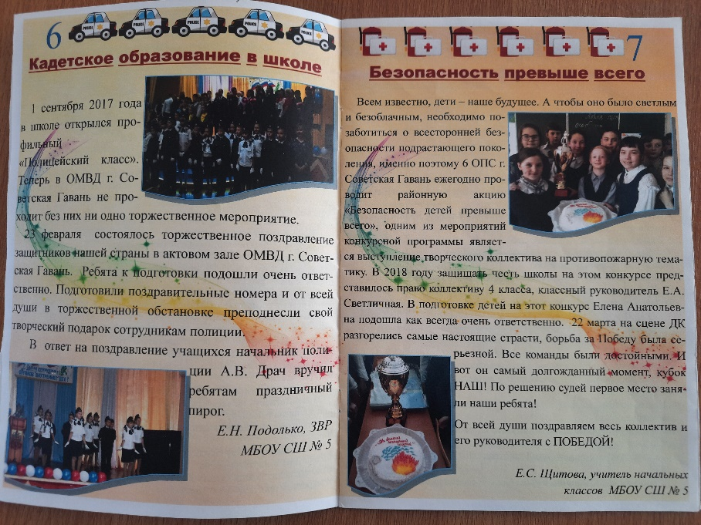
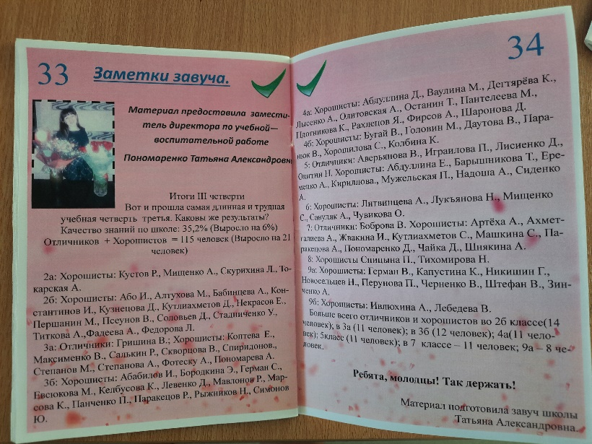

Slide 13
Интервью

Slide 14
3 этап краевой интерактивной онлайн - игры «Школа магии и мастерства «Точка Роста»
https://cloud.mail.ru/stock/nX3Tt1EsxEuLGQrtW2sPMx57

Slide 15
«Квадрокоптеры»
Профессия
Оператор беспилотного летательного аппарата
Аэрофотосъёмки, геодезические поиски, мониторинг различных объектов, где невозможно присутствие человека.

Slide 16
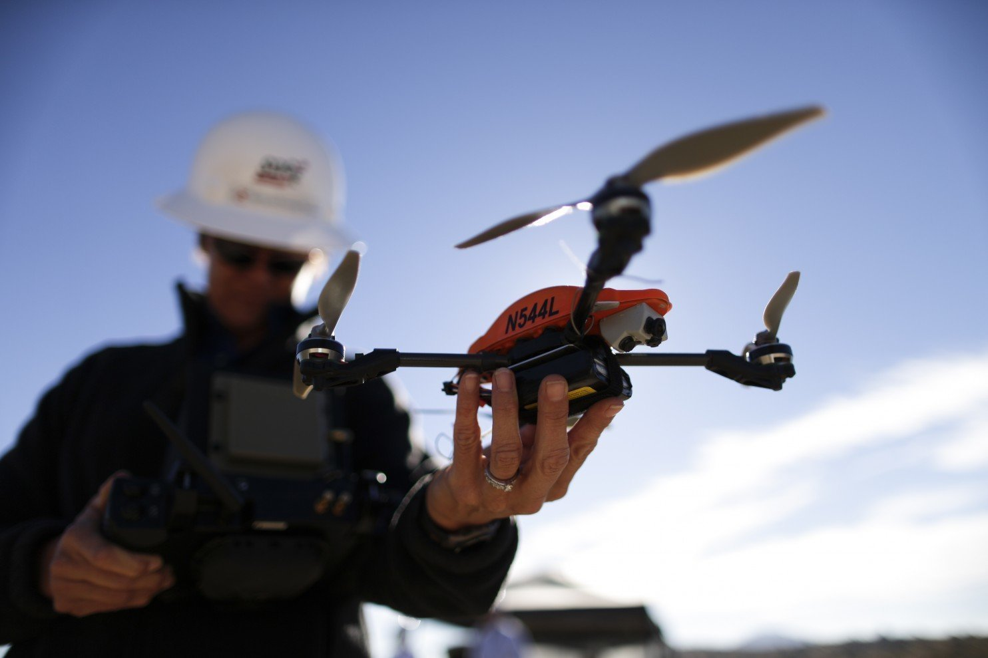
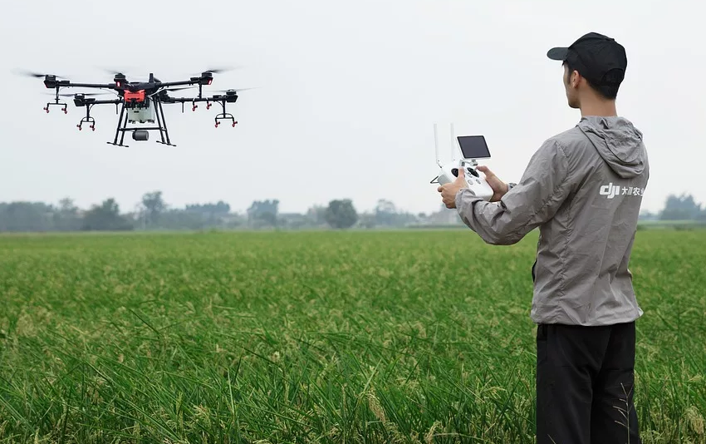
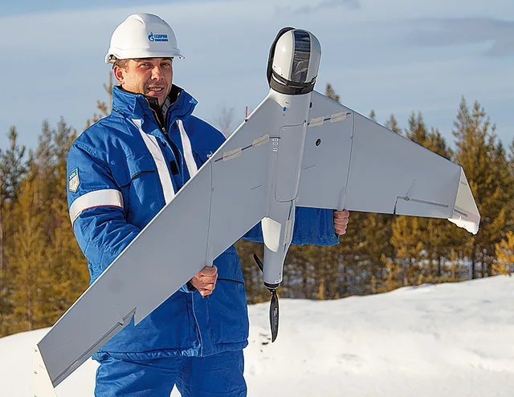

Slide 17
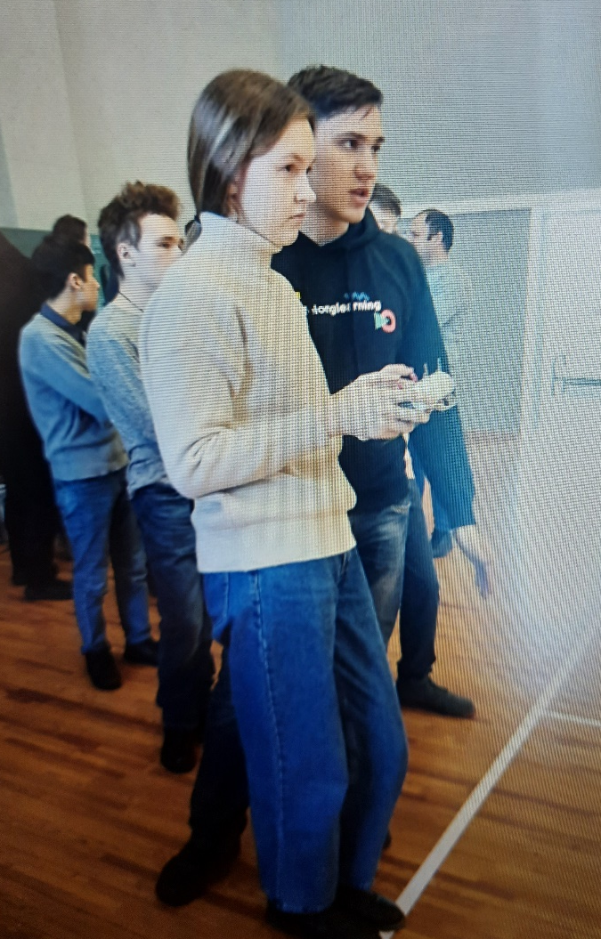
Всероссийский конкурс «Кибердром»

